Slide 1
SuperComputação
Aula 15 – Efeitos colaterais e sincronização
2020 – Engenharia
Luciano Soares <lpsoares@insper.edu.br>
Igor Montagner <igorsm1@insper.edu.br>

Slide 2
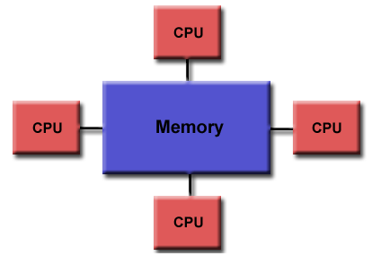
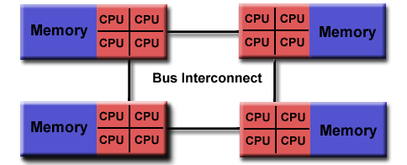
Sistemas Multi-core
Uniform Memory Access | Non-Uniform Memory Access
Notes:
https://computing.llnl.gov/tutorials/openMP/

Slide 3
Conceito 1: Dependência
Um loop tem uma dependência de dados sua execução correta depende da ordem de sua execução.
Isto ocorre quando uma iteração depende de resultados calculados em iterações anteriores.
Quando não existe nenhuma dependência em um loop ele é dito ingenuamente paralelizável.

Slide 4
Conceito 2: Paralelismo
Paralelismo de dados: faço em paralelo a mesma operação (lenta) para todos os elementos em um conjunto de dados (grande).
Paralelismo de tarefas: faço em paralelo duas (ou mais) tarefas independentes. Se houver dependências quebro em partes independentes e rodo em ordem.

Slide 5
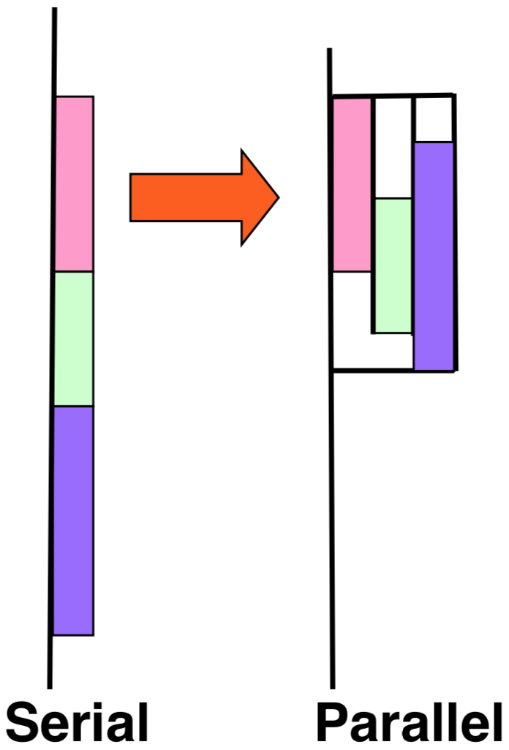
Paralelismo de tarefas
A tarefa é definida em um bloco estruturado de código
Tarefas podem ser aninhadas: isto é, uma tarefa pode gerar novas tarefas
Cada thread pode ser alocada para rodar uma tarefa
Não existe ordenação no início das tarefas
Tarefa são unidades de trabalho independentes
Serial
Paralela

Slide 6
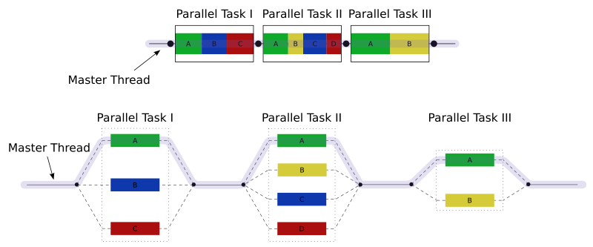
Paralelismo de dados
Figura: https://en.wikipedia.org/wiki/File:Fork_join.svg

Slide 7
Comentários
Exercício do pi_recursivo
Controlando efeitos colaterais em dados compartilhados

Slide 8
Atividade prática
Seção "Um primeiro teste"
Identificar em um código regiões que podem causar problemas se forem paralelizadas.

Slide 9
Conceito 3: Efeito colateral
"Um bloco de código tem efeitos colaterais quando modifica o estado global do programa."
Escrever em uma variável compartilhada
Mexer no conteúdo de um ponteiro ou referência
Ler/escrever em um arquivo
Chamar uma função que tem efeitos colaterais

Slide 10
Conceito 3: Efeito colateral
"Um bloco de código tem efeitos colaterais quando modifica o estado global do programa."
Isto pode levar a situações em que
a ordem de execução das operações muda o resultado de um programa.

Slide 11
Efeitos colaterais e dependências
Mundo ideal: nenhuma função modifica o estado global do programa, facilitando muito a paralelização
Mundo real: eliminar todos efeitos colaterais pode tornar o código menos claro, menos eficiente e muito menos legível

Slide 12
Efeitos colaterais e dependências
Mundo ideal: nenhuma função modifica o estado global do programa, facilitando muito a paralelização
Mundo real: eliminar todos efeitos colaterais pode tornar o código menos claro, menos eficiente e muito menos legível
Linguagens funcionais

Slide 13
Efeitos colaterais e dependências
Mundo ideal: nenhuma função modifica o estado global do programa, facilitando muito a paralelização
Mundo real: controlar efeitos colaterais na parte paralela do código pode
evitar problemas de compartilhamento de dados e de concorrência por recursos
facilitar a identificação de dependências possivelmente problemáticas

Slide 14
Conceito 4: Thread safety
"Uma função é threadsafe quando pode ser executada por várias threads sem que ocorram interações não intencionais."
Escrever código sem efeitos colaterais
Usar primitivas de sincronização

Slide 15
Efeitos colaterais - Estratégias de controle
Redução (for paralelo)
Criar cópias por thread de um item de dados compartilhado
Resultados podem não ser equivalentes ao sequencial
Sincronização

Slide 16
Conceito 5: Sincronização
"Definir quais ordens de execução entre threads são válidas"
Threads esperarem umas pelas outras para evitar que façam operações inválidas
atualizar uma variável compartilhada
usar tipos de dados complexos (std::vector)
executar operações que precisam ser feitas sem interrupção

Slide 17
Conceito 6: Região crítica
"Bloco de código que só pode ser executado uma thread por vez"
Força serialização de uma região
Caro
Implementada no OpenMP

Slide 18
Atividade prática
Parte "Seção crítica"
Utilizar recursos do OpenMP para controlar acessos concorrentes a um recurso

Slide 19
Efeitos colaterais e dependências
Mundo ideal: nenhuma função modifica o estado global do programa, facilitando muito a paralelização
Mundo real: controlar efeitos colaterais na parte paralela do código pode
evitar problemas de compartilhamento de dados e de concorrência por recursos
facilitar a identificação de dependências possivelmente problemáticas

Slide 20
Atividade prática
Parte "Manejo de conflitos usando pré-alocação de memória"
Usar memória de maneira intencional para evitar conflitos

Slide 21

www.insper.edu.br

